Slide 1
Corso di Fisica – 2007/08
Gravitazione
Versione 1.0 – 2007
Antonio Dal Borgo - Liceo “E. Torricelli” - Faenza (Ra)

Slide 2
La Gravità
La gravità è una delle quattro interazioni fondamentali che regolano universo (gravitazionale, elettromagnetica, nucleare forte e nucleare debole)
La gravità è la forza che si manifesta fra corpi in quanto dotati di massa
Secondo la teoria della Relatività Generale la gravità è l’effetto della distorsione dello spazio causato dalla massa

Slide 3
Le leggi di Keplero
Le tre leggi di Keplero (1571-1630) descrivono il moto dei pianeti (e dei satelliti come la Luna)
La I e la II legge furono pubblicate nel 1609, la III nel 1619
Sono frutto dell’intuizione di Keplero che si basa sui dati raccolti dall’astronomo danese Tycho Brahe (1546-1601) di cui era stato suo assistente
Keplero, a differenza di Tycho Brahe, appoggiò il modello eliocentrico di Nicolò Copernico (1473-1543)

Slide 4
Le leggi di Keplero
Per la prima volta nella storia della scienza Keplero elimina dall'astronomia le sfere celesti e ipotizza per i pianeti un moto diverso da quello circolare, considerato da Aristotele simbolo di perfezione
Si tratta di leggi puramente descrittive che non spiegano le cause e la natura del moto
Newton (1642-1727) dà una giustificazione delle leggi di Keplero circa 40 anni dopo inquadran-dole nella sua teoria della gravità

Slide 5
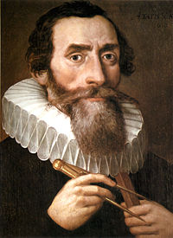
Le leggi di Keplero
Sulla sua lapide è incisa l'epigrafe da lui stesso composta: “Il mio spirito ha misurato il cielo, ora misura la profondità della terra“
Note biografiche su Johannes Kepler
  www.ildiogene.it/EncyPages/Ency=
  Keplero.html
  it.wikipedia.org/wiki/Johannes_Kepler
  www.galassiere.it/keplero_1.htm
Johannes Kepler

Slide 6
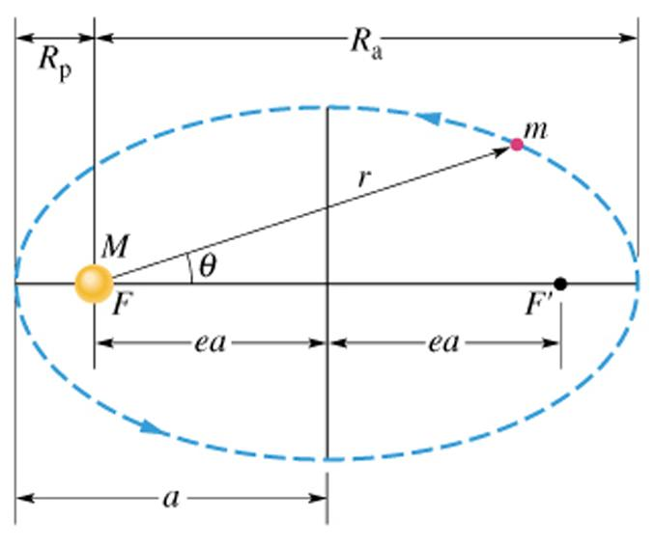
Prima legge di Keplero (Legge delle orbite)
I pianeti si muovono su orbite ellittiche con il Sole in uno dei fuochi
Poiché l'ellisse è una figura piana, i moti dei pianeti avvengono in un piano detto piano orbitale
L’orbita descritta dalla Terra è detta eclittica

Slide 7
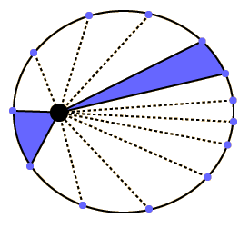
Seconda legge di Keplero (Legge delle aree)
Il vettore che collega un pianeta al Sole descrive aree proporzionali ai tempi impiegati (aree uguali in tempi uguali)
I pianeti si muovono con velocità areale costante
Conseguenza della conservazione del momento angolare

Slide 8
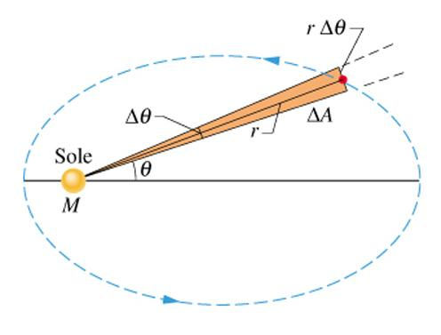
Seconda legge di Keplero (Legge delle aree)
Area del settore di ampiezza Δθ
Velocità areale media nell’intervallo di tempo Δt

Slide 9
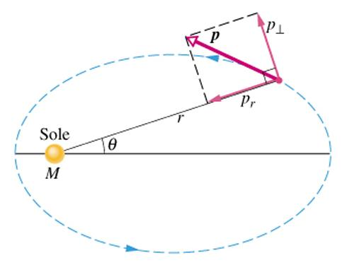
Seconda legge di Keplero (Legge delle aree)
L costante
Velocità areale costante

Slide 10
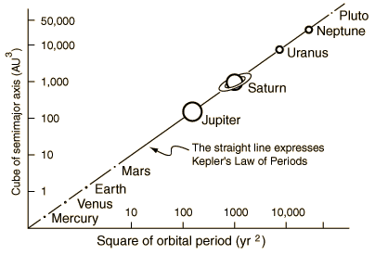
Terza legge di Keplero (Legge dei periodi)
Il quadrato del periodo di rivoluzione è proporzionale al cubo del semiasse maggiore dell’orbita
T² = k a³
Pianeta | Semiasse maggiore (10¹⁰m) | Periodo (anni) | T²/a³ (10⁻³⁴ y²/m³)
Mercurio | 5.79 | 0.241 | 2.99
Venere | 10.8 | 0.615 | 3.00
Terra | 15.0 | 1 | 2.96
Marte | 22.8 | 1.88 | 2.98
Giove | 77.8 | 11.9 | 3.01
Saturno | 143 | 29.5 | 2.98
Urano | 287 | 84 | 2.98
Nettuno | 450 | 165 | 2.99
Plutone | 590 | 248 | 2.99

Slide 11
Limiti di validità delle leggi di Keplero
Sono leggi approssimate, valide sotto le seguenti ipotesi:
la massa del pianeta è trascurabile rispetto a quella del sole
i pianeti e il Sole sono di forma sferica e omogenei
sono trascurabili le forze gravitazionali esercitate dagli altri corpi del sistema solare (pianeti, lune, ecc.)

Slide 12
Dalle leggi di Keplero alla forza di gravitazione di Newton
Per semplicità ci limiteremo a considerare orbite circolari
Il moto circolare uniforme è caratterizzato da un’accelerazione centripeta a_{c}= ω²R con ω = 2π/T
Applicando la 2ª legge di Keplero si effettua la sostituzione
T² = k R³

Slide 13
Dalle leggi di Keplero alla forza di gravitazione di Newton
Secondo la legge di azione-reazione se il Sole esercita una forza F_{p} sul pianeta anche il pianeta deve esercitare una forza F_{s} sul Sole
La relazione che esprime questa forza deve dipendere da entrambe le masse
Il rapporto k = T²/R³ è sostanzialmente costante per i pianeti del sistema solare mentre è decisamente minore per il sistema Terra-Luna
Newton (che non conosceva le masse) fa l’ipotesi che k sia inversamente proporzionale alla massa del corpo centrale (il Sole per il sistema solare)

Slide 14
Dalle leggi di Keplero alla forza di gravitazione di Newton
Si sostituisce a k l’espressione
G è una costante di propor-zionalità indipendente dalle masse
Generalizzando l’ultima espressione per due corpi (puntiformi) di massa qualunque, si ottiene la legge di gravitazione di Newton
G è la costante di gravitazione universale
m₁ e m₂ sono le masse (puntiformi)
r è la distanza tra le due masse

Slide 15
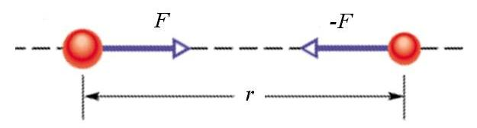
Legge di gravitazione (Newton)
G = (6,6743±0,0007) ⋅ 10⁻¹¹ N m² /kg²
Due corpi (puntiformi) si attirano con una forza che:
è diretta lungo il segmento che ha per estremi la posizione dei due corpi
è direttamente proporzionale al prodotto delle masse
è inversamente proporzionale al quadrato della loro distanza r

Slide 16
Prima di Newton
Platone ed Aristotele pensavano che solo alcuni corpi fossero soggetti alla gravità
Dai corpi pesanti erano esclusi stelle, pianeti, Sole e Luna, il cui movimento naturale era ritenuto quello circolare
Keplero scoprì che le orbite dei pianeti sono ellittiche, ma pensava ancora che il movimento dei pianeti fosse dettato da qualche "forza divina" emanata dal Sole

Slide 17
Legge di gravitazione (Newton)
Prima di Newton i corpi celesti e corpi terreni obbedivano a leggi diverse
Secondo Newton la caduta dei gravi ed il moto dei corpi celesti sono regolati dalle stesse leggi
La legge di gravitazione ha carattere universale
Note biografiche su Isaac Newton:
  www.ildiogene.it/EncyPages/Ency=Newton.html
  it.wikipedia.org/wiki/Isaac_Newton

Slide 18
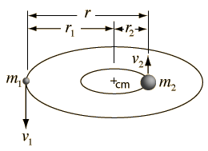
Massa ridotta
Per la legge di azione-reazione se m₁ esercita una forza su m₂ anche m₂ deve esercitare una forza su m₁
Due corpi dotati di momento angolare non nullo e soggetti alla reciproca forza di gravità ruotano attorno al loro centro di massa
Se si assegna la posizione di m₂ come origine del sistema di riferimento, è possibile ritenere m₂ fermo e m₁ in moto attorno a m₂
In questo caso bisogna attribuire ad m₁ un diverso valore di massa, detta massa ridotta μ

Slide 19
Ipotesi standard
In molti problemi di astrodinamica riguardanti due corpi di massa m e M si assumono le seguenti ipotesi:
  m e M sono i soli corpi nell'universo, quindi non sono soggetti ad altre forze
  La massa del corpo orbitante m è molto minore di quella del corpo centrale M
  Il corpo centrale si trova nel fuoco dell'orbita
  Il centro di massa del corpo centrale può essere preso come origine di un sistema di riferimento inerziale

Slide 20
Ipotesi standard
Se uno dei due corpi ha massa molto maggiore dell’altro, come nel caso del Sole rispetto ad un pianeta o di un satellite rispetto ad un pianeta, cioè m<<M , il rapporto m/M diventa molto minore di 1
In questo caso, la massa ridotta viene identificata con quella del corpo di massa minore (pianeta, satellite)
Nelle leggi di Keplero si segue questa approssimazione

Slide 21
Dalla legge di gravitazione alla terza legge di Keplero
Per semplicità consideriamo un’orbita circolare dove il moto circolare uniforme è caratterizzato da un’accel. centripeta
L’accelerazione centripeta è generata dalla forza gravitazionale
Si dimostra che a relazione vale anche sostituendo ad R il semiasse maggiore a dell’ellisse

Slide 22
Accelerazione di gravità
Aristotele pensava che oggetti di peso diverso cadessero a velocità diverse
Questa opinione fu contraddetta da Giovanni Filopono, letterato e filosofo bizantino di lingua greca (490–570), il quale afferma che corpi di masse differenti, lasciati cadere nello stesso momento, arrivano al suolo contemporanea-mente
L'antica idea di Filopono fu ripresa all'inizio dell'età moderna da Galileo Galilei

Slide 23
Accelerazione di gravità
L’accelerazione di gravità dipende dal concorso di vari elementi ma è dovuta principalmente all’attrazione gravitazionale della Terra
Un oggetto in prossimità della superficie terrestre subisce una forza gravitazionale:
G = 6.6743 ⋅ 10⁻¹¹ N m² /kg²
M_{T} = 5.9736 ⋅ 10²⁴ kg
R_{T} = 6372.8 ⋅ 10⁶ m
Dove il termine tra parentesi g₀ è la componente dell’accelerazione dovuta alla forza di gravitazionale

Slide 24
Accelerazione di gravità: perché non è costante
La Terra
  ha una forma approssimativamente ellittica (il GPS fa riferimento all’ellissoide WGS84)
  non è omogenea
  ruota su se stessa e attorno al Sole
  possiede un satellite, la Luna
Il Sole e gli altri pianeti influiscono con il loro campo gravitazionale
La superficie terrestre non è regolare

Slide 25
Importanza della misura del valore locale di g
Il valore locale di g è oggi di particolare importanza in molti settori, quali:
  ricerche e studi tecnico-scientifici
  studio dei terremoti
  ricerca di giacimenti petroliferi o di gas naturale attraverso l’analisi delle distorsioni del campo gravitazionale locale
  campo militare
Per questo motivo è stata effettuata una accurata mappatura di g a livello planetario

Slide 26
Il campo gravitazionale
Un corpo di massa m (che si trova ad una distanza finita dalla Terra) subisce una forza gravitazionale
Se ad ogni punto dello spazio associamo un vettore diretto verso il centro della Terra di intensità g₀ = GM_{T}/(R_{T}+h)² possiamo affermare che quella regione di spazio è un campo gravitazionale
Si dimostra che la forza gravitazionale è conservativa quindi si può associare ad ogni punto del campo un’energia potenziale

Slide 27
Rappresentazione grafica del campo gravitazionale
È possibile evidenziare le caratteristiche del campo gravitazionale tramite le linee di campo, rappresentazioni grafiche che ne indicano la direzione, il verso e l’intensità

Slide 28
Energia del campo gravitazionale
L’energia potenziale U_{T} di un corpo di massa m in un punto sopra la superficie terrestre è il lavoro, cambiato di segno, compiuto dalle forze del campo per trasportare il corpo di massa m dall’ infinito (U∞ = 0) in quel punto
L’energia potenziale gravitazionale è sempre negativa
G = 6.6743 ⋅ 10⁻¹¹ N m² /kg²
M_{T} = 5.9736 ⋅ 10²⁴ kg
R_{T} = 6372.8 ⋅ 10⁶ m
h = distanza dalla superficie terrestre

Slide 29
Potenziale gravitazionale
Dividendo l’energia potenziale U per la massa m del corpo si ottiene una nuova grandezza detta potenziale gravitazionale V
Il potenziale non dipende dalla massa del corpo con cui è stata determinata l’energia potenziale, ma solo dalle proprietà del campo, quindi fornisce una migliore rappresentazione del campo stesso

Slide 30
Misura della costante G con la bilancia di Cavendish
Circa un secolo dopo che Newton ebbe formulato la legge di gravitazione, Cavendish (1731-1810) realizzò un dispositivo sperimentale che gli consentì di misurare il valore della costante G
Con la sua esperienza Cavendish verifica inoltre la validità delle legge di gravitazione per corpi “ordinari”
L’apparato sperimentale utilizzato è la bilancia a torsione

Slide 31
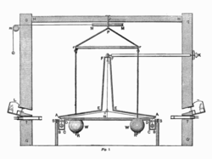
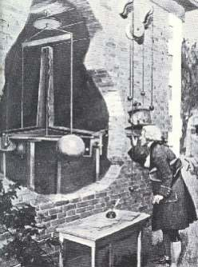
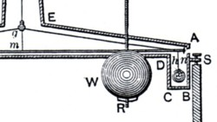
La bilancia a torsione di Cavendish

Slide 32
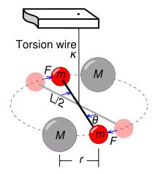
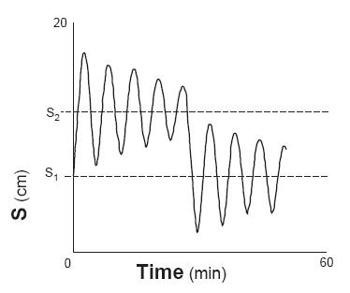
La bilancia a torsione di Cavendish
L’asta con le masse piccole m è appesa ad un filo di cui si conosce la costante di torsione elastica
Si misura l’angolo di rotazione θ dell’asta dovuto alla coppia generata dalla forza attrattiva

Slide 33
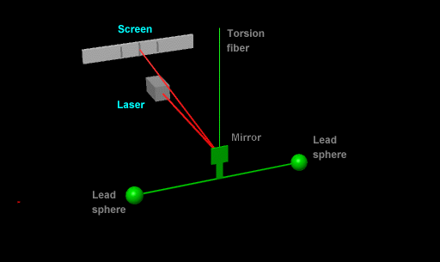
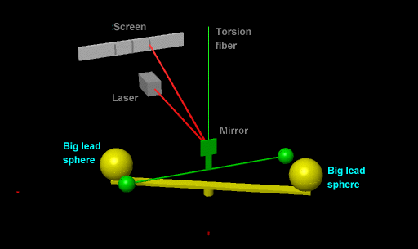
La bilancia a torsione di Cavendish
Quando si avvicina la seconda coppia di sfere (gialle) si sposta il centro delle oscillazioni
Dallo spostamento angolare, conoscendo la costante di torsione elastica, è possibile determinare il momento torcente, quindi la forza di attrazione gravitazionale

Slide 34
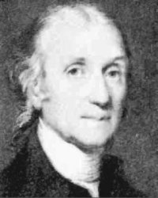
Misura della costante G con la bilancia di Cavendish
Misurando la forza F, le masse m₁ e m₂ e la distanza r tra i centri di massa è possibile calcolare il valore di G
Note biografiche su Cavendish e il suo esperimento:
  it.wikipedia.org/wiki/Henry_Cavendish
  en.wikipedia.org/wiki/Cavendish_experiment
  www.juliantrubin.com/bigten/cavendishg.html

Slide 35
Cavendish “pesa” la terra
La misura del valore della costante G dà la possibilità di determinare la massa della Terra, per questo si disse che Cavendish “pesò” la Terra
G = 6.6743 ⋅ 10⁻¹¹ N m² /kg²
g₀ = 9.8 ⋅ m/s²
R_{T} = 6372.8 ⋅ 10⁶ m
M_{T} = 5.9736 ⋅ 10²⁴ kg

Slide 36
Forze centrali (un approfondimento)
Sono forze dirette verso un punto fisso detto centro di forza
Il modulo della forza dipende dalla distanza dal centro F(r)
La componente trasversale è nulla F_{t} = 0
Solo componente radiale F_{r}
Il momento torcente rispetto al centro di forza è nullo τ = 0

Slide 37
Forze centrali (un approfondimento)
Conservano il momento angolare:
τ = ΔL /Δt = 0, quindi il vettore L è costante
Se il vettore L è costante, i vettori r e v sono complanari
Si dimostra che le forze centrali sono conservative
Esempi: gravitazionale, elettrostatica

Slide 38
Forze centrali e traiettoria
Dallo studio delle possibili traiettorie, generate da una forza centrale (formula di Binet), si ottiene una conica come soluzione generale
La conica in coordinate polari ha equazione:
e = 0 circonferenza
0 < e < 1 ellisse
e = 1 parabola
e > 1 iperbole
L’eccentricità della traiettoria dipende sia dall’energia totale sia dal momento angolare

Slide 39
Energia e traiettoria
Dallo studio della forza gravitazionale come forza centrale, si ha una conferma della prima legge di Keplero
L’ellisse è un caso particolare di conica che dà luogo ad un’orbita chiusa (0≤e<1)
Negli altri casi, parabola (e=1) e iperbole (e>1) le orbite sono aperte
Se il momento angolare è nullo, la traiettoria è rettilinea (ad es. lancio di un sasso in verticale)

Slide 40
Energia e traiettoria
Consideriamo un sistema isolato di due corpi di massa m e M (m<<M) soggetti a forza centrale e un punto a distanza r dal centro di M
Se l’energia cinetica di m è
  minore del valore assoluto dell’energia potenziale, il corpo non può sfuggire al campo gravitazionale, quindi l’orbita è chiusa (ellisse o circonferenza)
  maggiore del valore assoluto dell’energia potenziale, il corpo sfugge al campo gravitazionale, quindi l’orbita è aperta (parabola, iperbole)

Slide 41
Energia e traiettoria
Dato che l’energia potenziale è negativa e quella cinetica è positiva, l’energia totale E sarà negativa nelle orbite chiuse
E<0 orbita ellittica (o circolare)
E=0 orbita parabolica, E>0 orbita iperbolica
L’eccentricità della conica dipende sia dall’energia totale E sia dal momento angolare L

Slide 42
Energia e traiettoria
Determiniamo l’energia totale per un sistema di due corpi di massa m e M con la solita condizione m<<M
Il corpo di massa m ruota con un’orbita circolare attorno a quello di massa M
F = ma

Slide 43
Energia e traiettoria
L’energia cinetica K e l’energia potenziale U
L’energia totale
Per orbite ellittiche si sostituisce r con il semiasse maggiore a

Slide 44
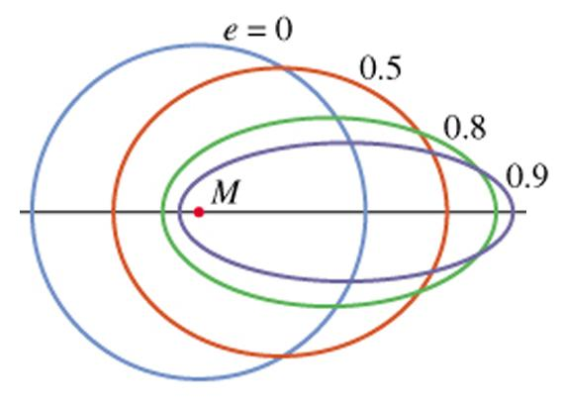
Energia e traiettoria
L’energia totale per un sistema di due corpi di massa m e M è data dalla relazione
Le diverse traiettorie in figura hanno lo stesso valore di a, quindi possiedono la stessa energia

Slide 45
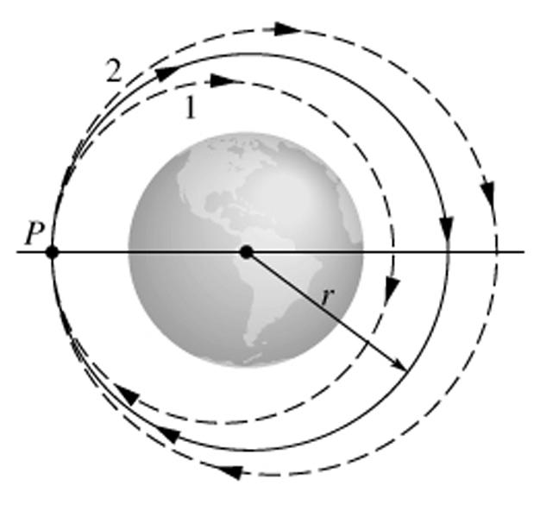
Energia e traiettoria
In questa figura invece la traiettoria 1 possiede l’energia minore

Slide 46
Velocità di fuga (seconda velocità cosmica)
Velocità iniziale (in assenza di atmosfera) necessaria per andare dalla superficie di un corpo celeste (pianeta, luna, ecc.) fino all'infinito con velocità residua nulla
È una velocità teorica perché nella pratica si utilizza un mezzo che sviluppa una propulsione per gran parte delle traiettoria
Per la superficie terrestre la velocità di fuga è circa 11,2 km/s

Slide 47
Velocità di fuga
K∞=0 perché la velocità residua è nulla, ma anche U∞=0, quindi E∞= K∞+U∞= 0
L’energia totale rimane invariata perché il sistema è conservativo (e isolato): E(r) = E∞=0

Slide 48
Velocità di fuga dei pianeti
Pianeta | Velocità di fuga (km/s)
Mercurio | 4,44
Venere | 10,4
Terra | 11,2
Marte | 5,04
Giove | 59,5
Saturno | 35,6
Urano | 21,3
Nettuno | 23,3
Dalla velocità di fuga dipende la composizione dell’atmosfera di un pianeta
Se la velocità molecolare di un dato gas supera di quella di fuga, questo si disperderebbe nello spazio

Slide 49
Velocità di fuga e atmosfera
La velocità quadratica media di un gas (perfetto)
k_{b} costante di Boltzmann
T temperatura assoluta
m massa molecola
L’eventuale presenza dell’atmosfera e la sua composizione dipendono dalla gravità, dalla massa molecolare e dalla temperatura
Per questo motivo Mercurio e la Luna non hanno atmosfera, nell’atmosfera terrestre non è presente idrogeno gassoso e in quella di Marte manca l’ossigeno

Slide 50
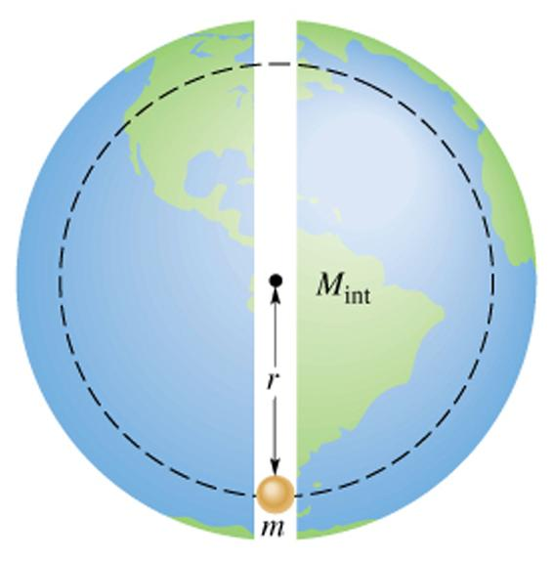
La forza gravitazionale all’interno della Terra
Si dimostra che all’interno di un guscio sferico omogeneo la forza gravitazionale è nulla
In un punto interno alla Terra, la forza gravitazionale è dovuta solo alla massa sferica sottostante
Al centro della terra, la forza gravitazionale è nulla

Slide 51
La forza gravitazionale all’interno della Terra
La forza gravitazionale diminuisce man mano che si scende sotto la superficie terrestre
In un punto interno della Terra, a distanza r dal centro, la forza diventa

